Slide 1
GENÇ TİCARET KÖPRÜSÜ 2022
ÜLKE SUNUM YARIŞMASI
HİNDİSTAN
Yarışmacı: Aiman Tariq

Slide 2
GENEL BİLGİLERİ
Resmi Adi | Hindistan Cumhuriyeti
Nüfüs | 1,39 milyar
Resmi Dil | Hintçe, İngilizce
Yüzölçümü | 3.287.263 km²
Başkent | Yeni Delhi
Para Birimi | Hint Rupisi (INR)
Yönetim Şekli | Federal Parlamentler Anayasal Cumhuriyet
Dinler | Hinduizm (%79,8), İslam (%14,2), Hristiyanlık (2,3), Sih (%1,7), Budizm (%0,7), Jain (%0,4)

Slide 3
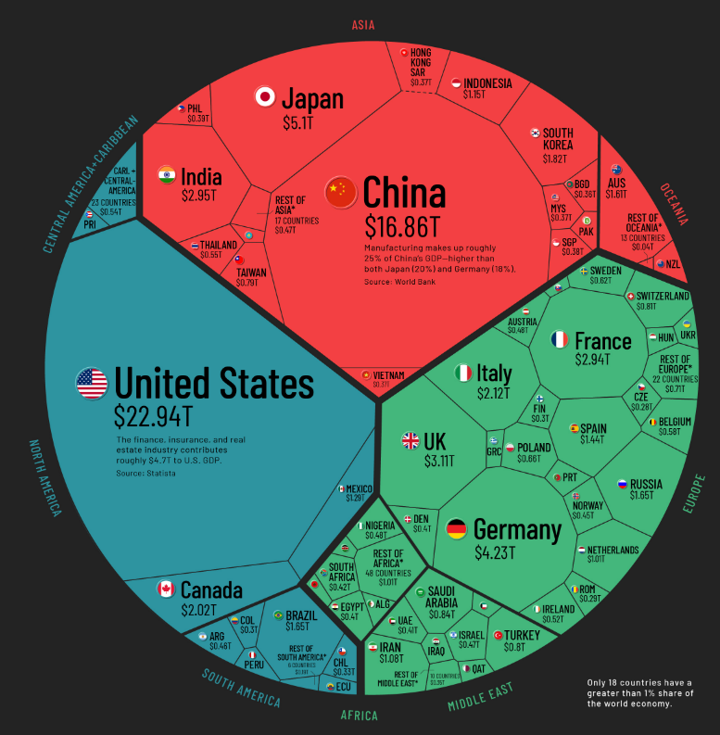
GENEL EKONOMİK DURUM
Dünya GSYİH
GSYİH | 2,95 Trilyon dolar (2.95 Milyon Dolar)
GSYİH Büyüme | 9,5%
Kişi Başına Düşen Milli Gelir | 2116 $
Satın Alma Gücü Paritesi (SAGP) | 9,6 Trilyon Dolar (9.611 Milyon Dolar)
Hindistan dünyanın 6. büyük ekonomisidır.
SAGP’ye göre dünyanın 3. büyük ekonomisidir.

Slide 4
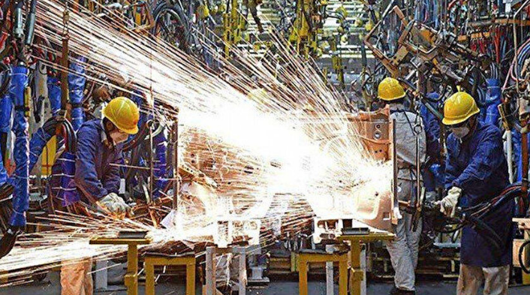
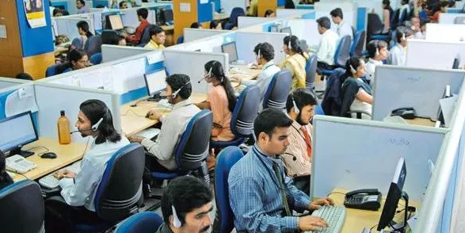
ÖNEMLİ SEKTÖRLER
A) Tarım ve HayvancıIık B) Sanayi Sektörü C)Hizmetler Sektörü
Tarım ve HayvancıIık
Tarım, Hindistan nüfusunun yaklaşık %58'i için birincil geçim kaynağıdır.
Toplam tarım ve benzeri ürünler ihracatı, 2021 yılında 41,25 milyar doları olarak gerçekleşmiştir.
Hindistan, dünyanın en büyük ikinci pirinç, buğday, şeker kamışı, pamuk, yerfıstığı ve meyve ve sebze üreticisidir.

Slide 5
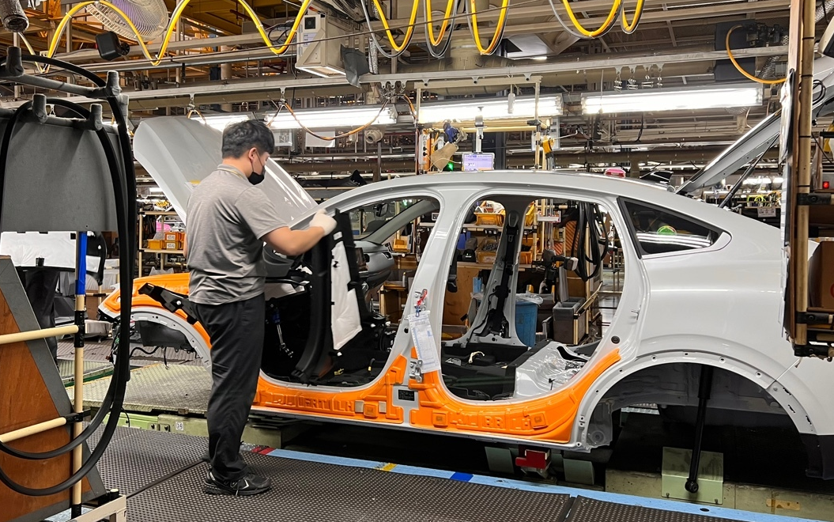
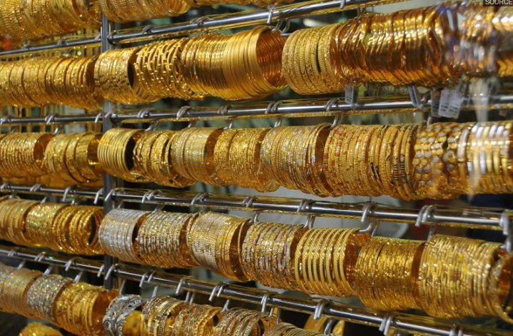
B) Sanayi Sektörü
İlaç Sanayi
Dünyadaki en büyük jenerik ilaç üreticisidir.
Çeşitli aşılara yönelik küresel talebin %50'den fazlasını karşılamaktadır.
2019 yılı ilaç ihracatı 20.70 milyar doları olarak gerçekleşmiştir.
Tekstil Sanayi
Hindistan ekonomisindeki en eski sektörlerden biridir
2019 yılında tahmini 100 milyar doları seviyesine ulaşmıştır.
Hindistan'ın tekstili ihracatı pandemiye rağmen 2021 yılında %9 oranında büyümüştür.
Otomotiv Sanayi
Yerli otomobil üretimi, 2020 yılında 26,4 milyon araç olup 21,6 milyonu satılmıştır.
Otomobil ihracatı 2020 yılında 4,77 milyon araca ulaşmış
Son 4 yıllık dönemde %7 büyüme kaydetmiştir.
Mücevherat
Hindistan’ın GSYİH'sına %7 ve Hindistan'ın toplam mal ihracatına %15 katkıda bulunmaktadır.
Hindistan’ın mücevher ithalatı, 2019-2020 mali yılında 24.01 milyar doları olmuştur.

Slide 6
C) Hizmetler Sektörü
Hizmetler sektörü Hindistan’ın büyümesindeki anahtar sektörlerden biridir. 2020 yılında Hindistan GSYH katkısı %55,39’dur.
İnşaat Sektörü
Hindistan’da tarım sektöründen sonra 44 milyon istihdam ile ikinci büyük sektör.
Devlet tarafından yoğun bir şekilde desteklenmektedir.
Önümüzdeki 20 yıl içerisinde kentsel altyapı projelerinin 650 milyar dolar gerçekleşmesi planlanmaktadır.
Telekomünikasyon Sektörü
Hindistan 1,2 milyar abone tabanı ile dünyanın en büyük ikinci telekomünikasyon pazarıdır.
Telekom sektörünün brüt geliri 2022 mali yılının ilk çeyreğinde 8,74 milyar dolara ulaşmıştır.
Bilgi Teknolojileri
Hindistan, 2019'de 250 milyar doları değerindeki dünya çapında önde gelen bir kaynak bulma noktası olmuştur.
Dünya çapında yaklaşık 80 ülkede 1.000'den fazla küresel teslimat merkezi kurmuştur.
Toplam çalışan sayısı kümülatif olarak 1,4 milyonu aşmıştır.

Slide 7
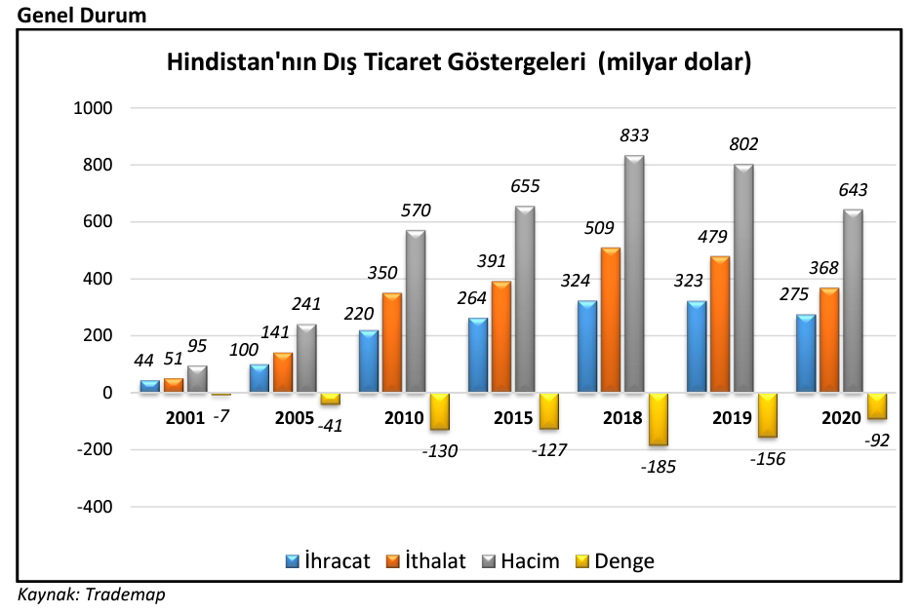
HİNDİSTAN DIŞ TİCARET

Slide 8
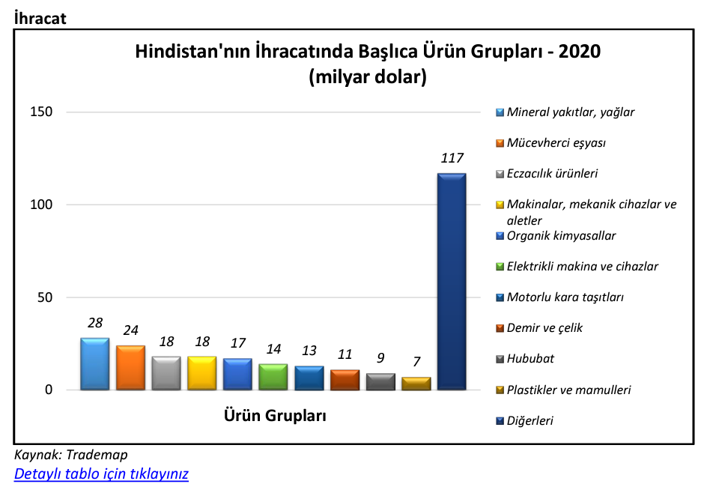
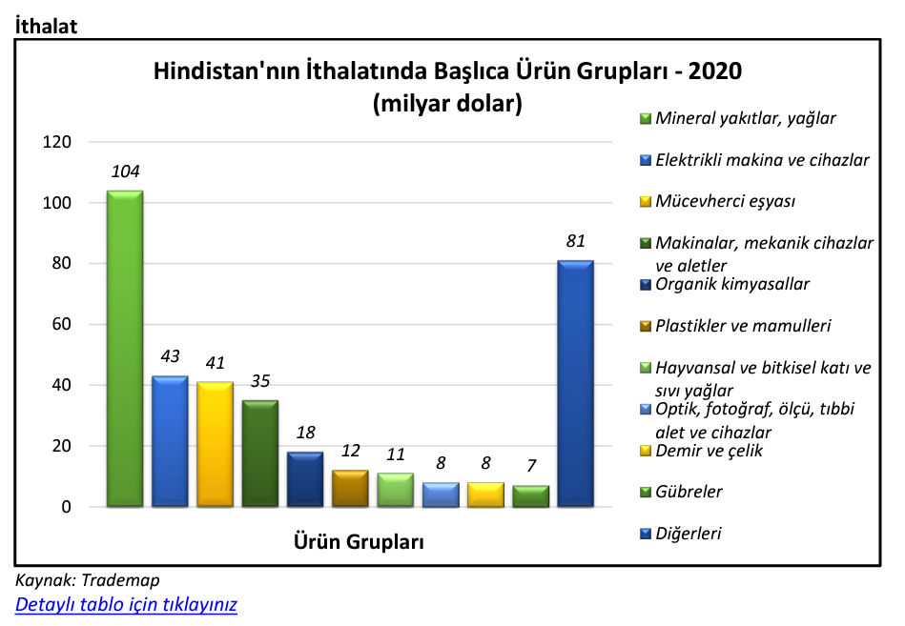
HİNDİSTAN’NIN DIŞ TİCARETİNDE BAŞLICA ÜRÜN GRUPLARI

Slide 9
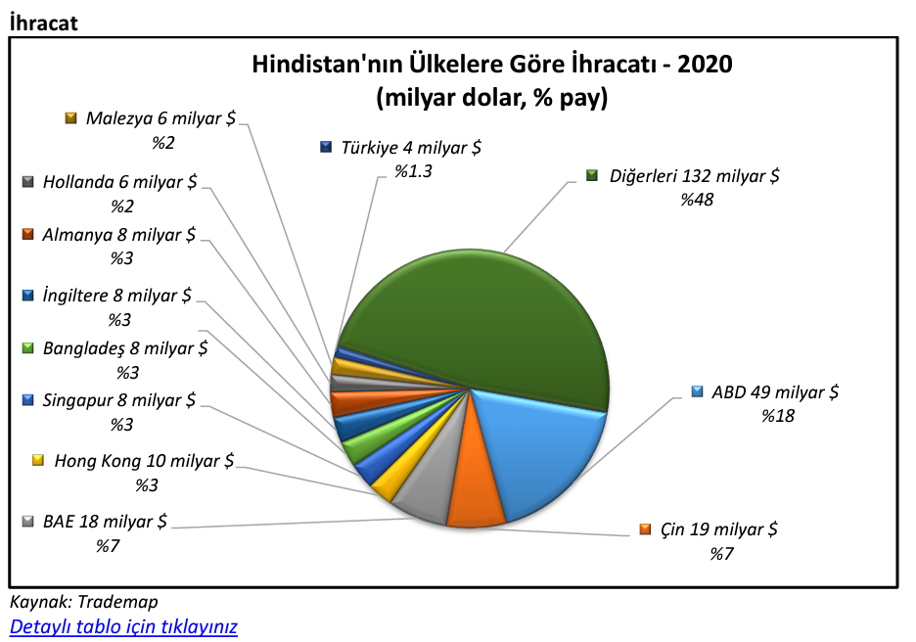
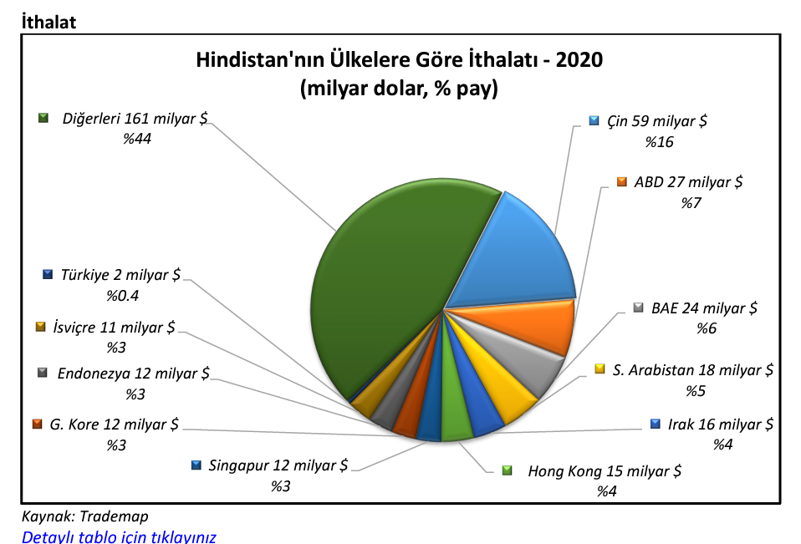
HİNDİSTAN’NIN ÜLKERLERE GÖRE DIŞ TİCARET

Slide 10
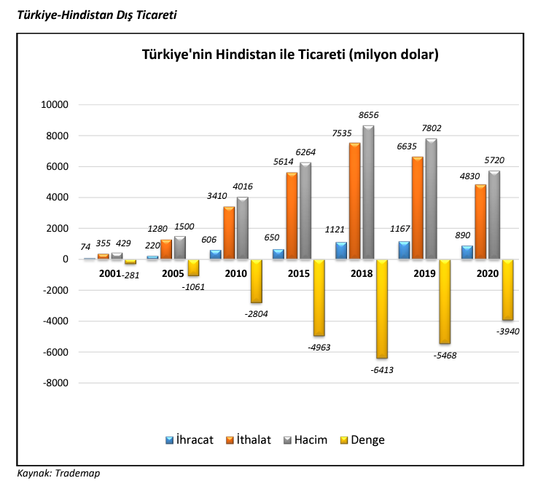
TÜRKİYE’NİN HİNDİSTAN İLE TİCARETİ

Slide 11
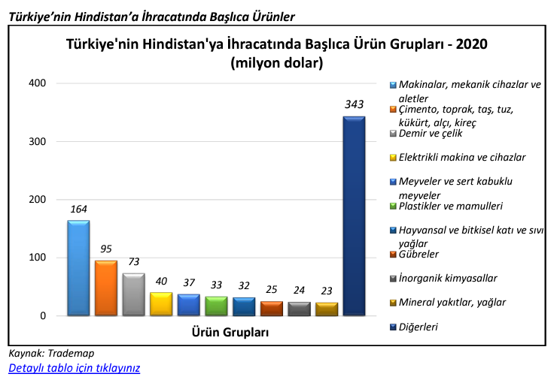
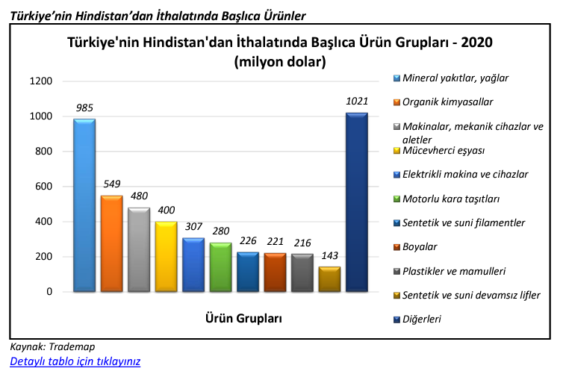
TÜRKİYE’NİN HİNDİSTAN İLE TİCARETİNDE BAŞLICA ÜRÜN GRUPLARI

Slide 12
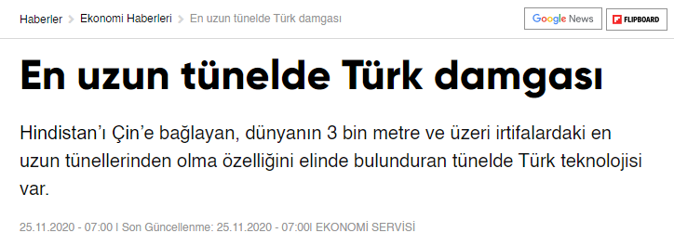
Hindistan'ın Çin'den uzaklaşma politikası dolayısıyla savunma sanayisine 100 milyar dolar ayrıldığını, Türk firmalar için önemli bir fırsat olabilir.
Türk firmalarının güçlü olduğu gemi yapımının yanı sıra savunma sanayisine ilişkin projelerde önemli fırsatlar var. Geçen yıl sadece bir Türk tersane firmnın aldığı tek bir ihale tutarı yaklaşık 2,3 milyar dolar.
Salgın dönemine rağmen Hindistan'ı terk etmeyen çok sayıda firmanın sadece 2020'de 4 milyar dolarlık ihale almayı başarmıştır.
Dünyanın en uzun kara yolu tüneli olan Atal Tüneli'nin tasarım, yazılım ve elektromekanik sistemlerine Hindistan'da elektronik alanında faaliyet gösteren bir Türk firmamızın imza atmıştır.

Slide 13
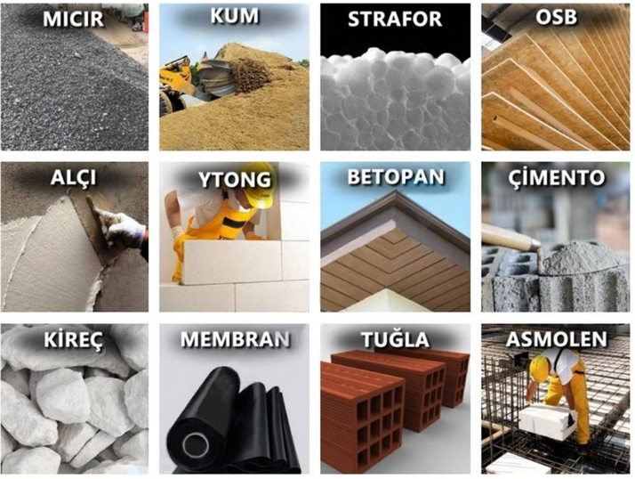
Türkiyede toplam 338 Hint ortaklı fırma faaliyet göstermektedir (Ekim 2021 itibariyle). Hint firmaların Türkiyede yatırım yaptığı başlıca sektorler şunlardır: Polyester film, sulama sistemleri, kozmetik, traktörler, telekomünikasyon, havalimanı işletmeciliği, petro-kimya ve rafineri, demir-çelik, termik santral işletmeciliği.
Türk fırmalarının Hindistan’da yaptıkları yatırımlar ise Havalimanı yer hizmetleri, havalimanı kargo terminal işletmesi, otomotiv yan sanayi, müteahhitlik-mühendislik, tekstil-kumaş, yapı malzemeleri, ilaç-medikal, telekomünikasyon ürünleri, cam ve cam ürünleri.

Slide 14
2021 VERİLERE GÖRE HİNDİSTAN’A İHRACATTA BAŞLICA POTANSİYEL SANAYİ ÜRÜNLERİ
Sektör | Potansiyel Ürün | Hindistan’ın Dünyadan ithalat (milyon dolar) | Hindistan’ın Türkiye’den ithalat (milyon dolar) | Türkiye’nin dünyaya ihracat (milyon dolar) | Hindistana Türkiye’den İhracattaki değişim % (2020-2021)
Otomotiv Ana ve Yan Sanayi | Karayolu taşıtları için aksam ve parçalar | 4905 | 30 | 5784 | 40
Elektrikli makineler ve kablolar | Elektrik transformatörleri, statik konvertörler (örneğin; redresörler) ve endüktörler | 2588 | 2,8 | 1103 | 3,4
İlk Şekillerde Plastik | Poliasetaller, diğer polieterler, epoksi reçineler, polikarbonatlar, alkit reçineler, polialiesterler, vb. (ilk şekilde) | 2436 | 1,21 | 1046 | 98
Elektrikli Makineler ve Kablolar | Gerilimi 1000 voltu geçmeyen elektrik devresi teçhizatı (anahtarlar, röleler, sigortalar, fişler, kutular vb) | 1952 | 1,98 | 702 | 67,1
İnşaat Malzemeleri | Musluk, batarya, vana ve valfler | 1676 | 10,7 | 780 | 20
Beyaz Eşya | Buzdolapları, dondurucular ve diğer soğutucu ve dondurucu cihazlar ve ısı pompaları | 712 | 15 | 2519 | 52

Slide 15
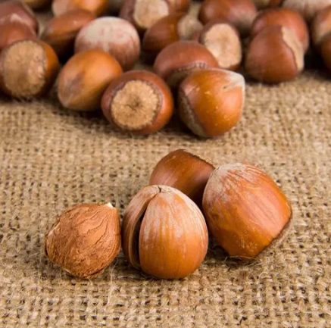
İHRACAT- ÜRÜN ÖRNEĞİ (TÜRKİYE’DEN HİNDİSTAN’A)
Fındık
Hindistan’da ortalama satış fıyatı 1500 INR = 350 tl
Türkiye’de ortalama satış fıyatı = 100 tl
HS Kodu - 08022200
Vergi (%) - 30%
2019’de 1,4 milyon dolar civarı değerinde fındıklar Hindistan’a ihracat edildi.

Slide 16
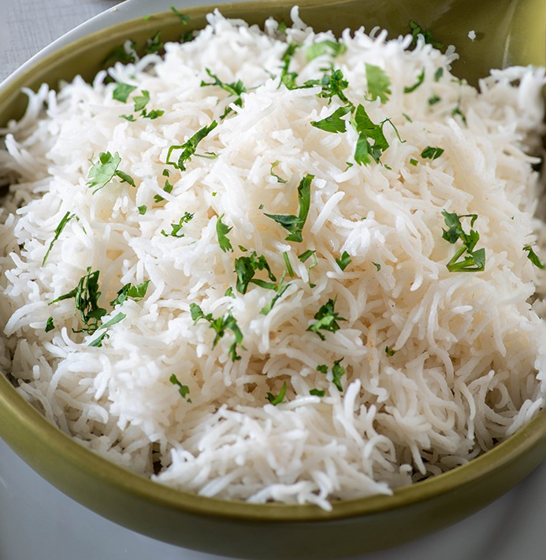
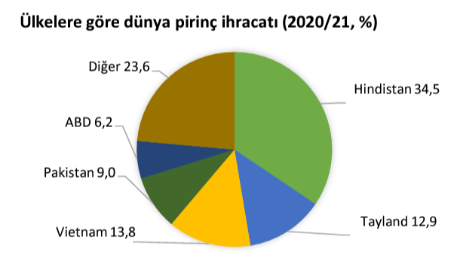
İTHALAT-ÜRÜN ÖRNEĞİ (HİNDİSTAN’DAN TÜRKİYE’YE)
Basmati pirinci
Hindistan’da ortalama satış fıyatı 100 INR = 21 tl
Türkiye’de ortalama satış fıyatı = 40 tl
HS Kodu - 10063020

